Slide 1
Mapeo de Texturas
Dr. Ivan Sipiran

Slide 2
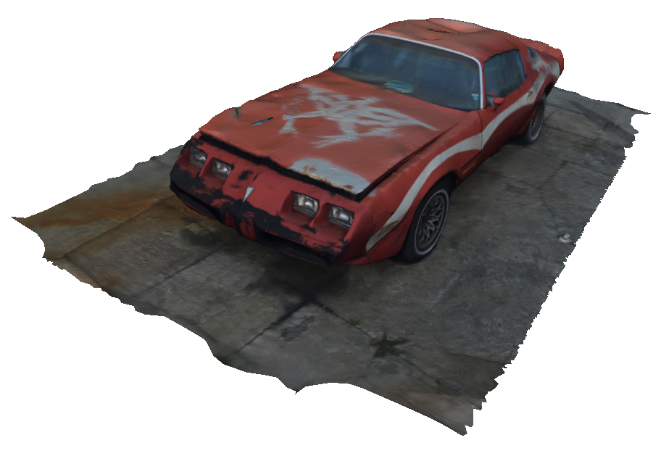
Introducción
Objetos reales describen una apariencia compleja.
Asignarle color a cada punto de un objeto complejo sería una tarea tediosa.
Debemos buscar mecanismo que simplifique el graficado de objetos.

Slide 3
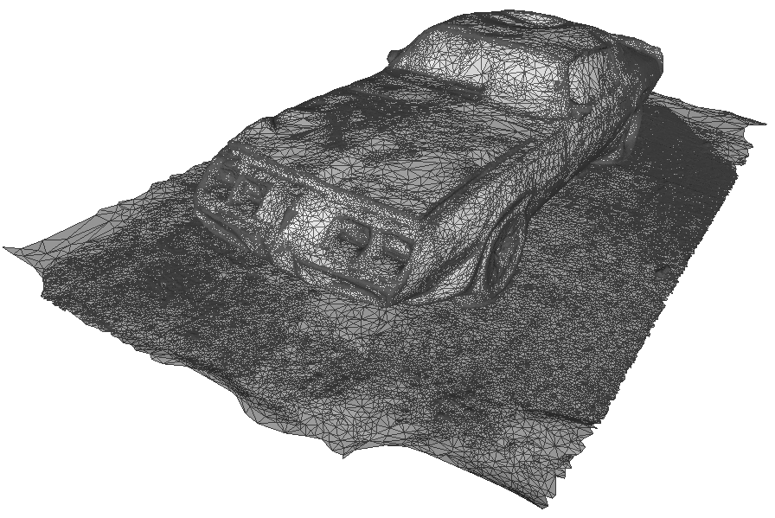
Introducción
Una alternativa es el uso de texturas.
La idea es añadir realismo a un objeto 3D (compuesto de mallas poligonales, por ejemplo) a través del uso de imágenes.
Las imágenes se tienden sobre el objeto, cubriéndolo y de esa forma añadiendo color a la superficie.

Slide 4
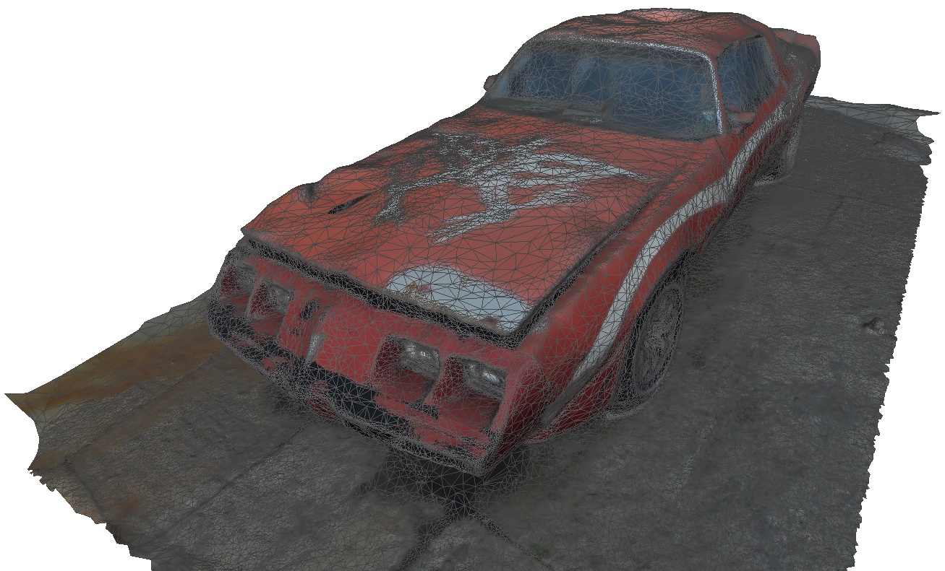
Introducción

Slide 5
Introducción
El problema se conoce como “mapeo de texturas” o “texture mapping”.
Cómo tender una imagen (objeto 2D) sobre una superficie (objeto 3D)? Problema no trivial
La imagen almacena información de color en los pixeles. La idea es asignar a cada vértice de la superficie una coordenada que le corresponda en la imagen.
Coordenada de textura:
Coordenada 2D (u,v) la cual mapea a una ubicación de la imagen
Coordenadas de texturas: se especifican en el rango [0,1]

Slide 6
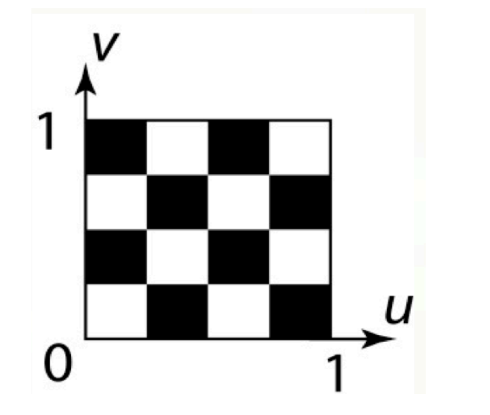
Mapeo de texturas
Se realiza usando coordenadas de texturas
La imagen de textura tiene coordenadas (0,0) en
esquina inferior izquierda y (1,1) en la esquina
superior derecha.
Dado un objeto 3D, hay que especificar las coordenadas (u,v) en cada vértice.
Cuando se grafica un pixel, interpolar (u,v) en el punto de intersección, usar esas coordenadas para calcular el color desde la textura.

Slide 7
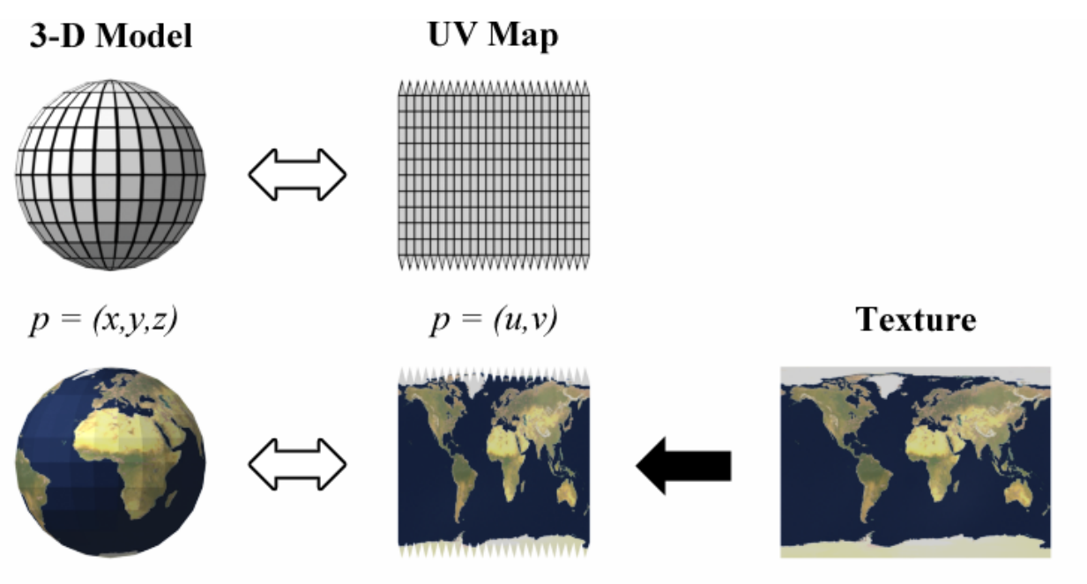
Mapeo de Texturas

Slide 8
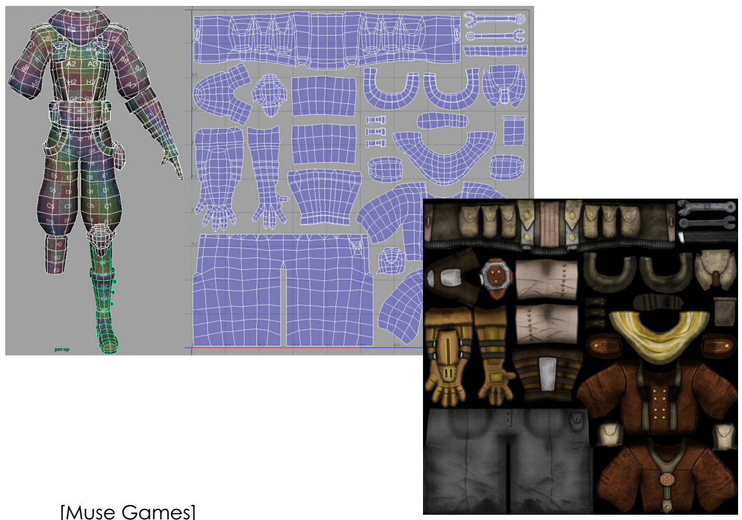
Mapeo de texturas
Generalmente las imágenes de texturas son imágenes complejas que guardan trozos de texturas en una sola imagen

Slide 9
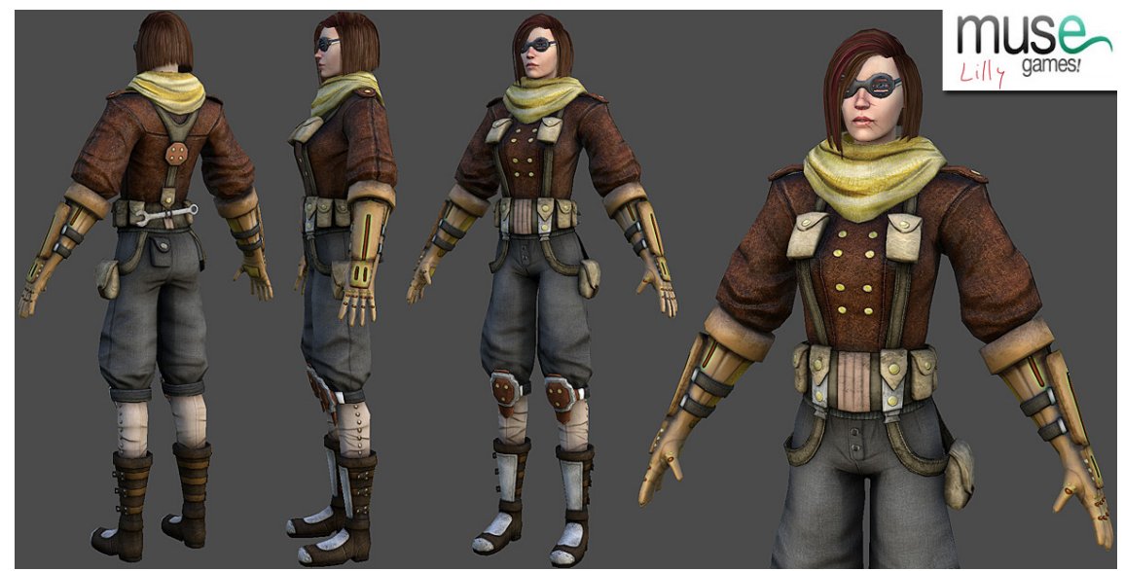
Mapeo de texturas

Slide 10
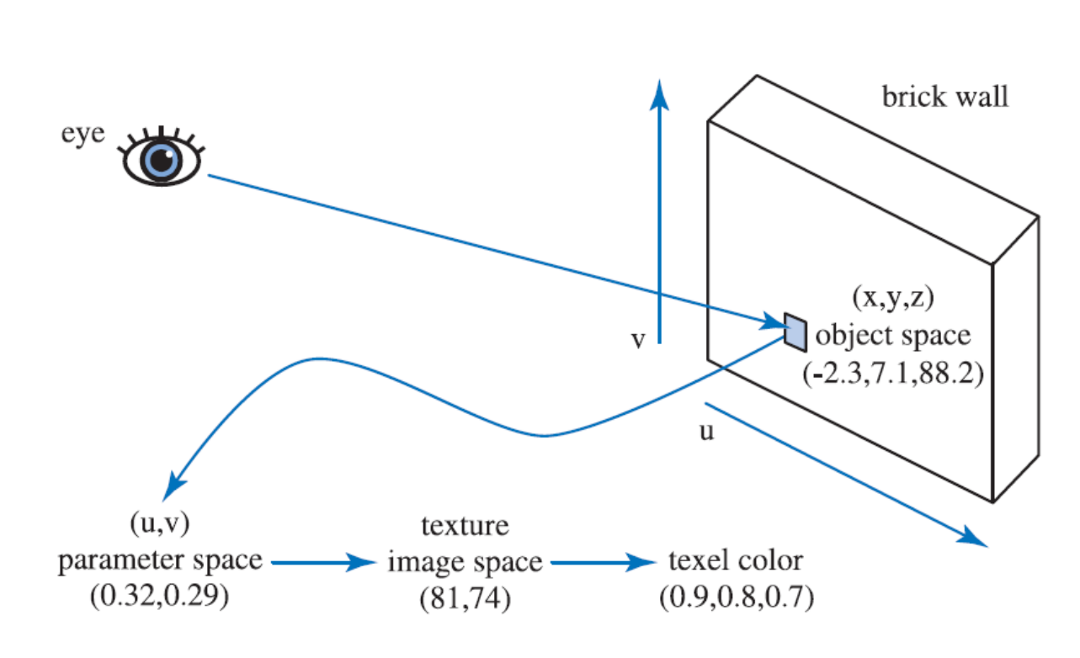
Texture lookup

Slide 11
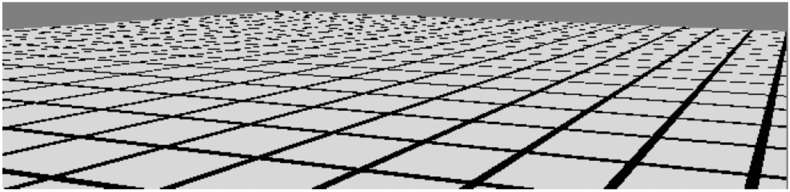
Texture filtering
La estrategia más simple es retornar el pixel más cercano a la coordenada (u,v) dada
A los lejos, la textura es irreconocible
De cerca, la imagen contiene artefactos

Slide 12
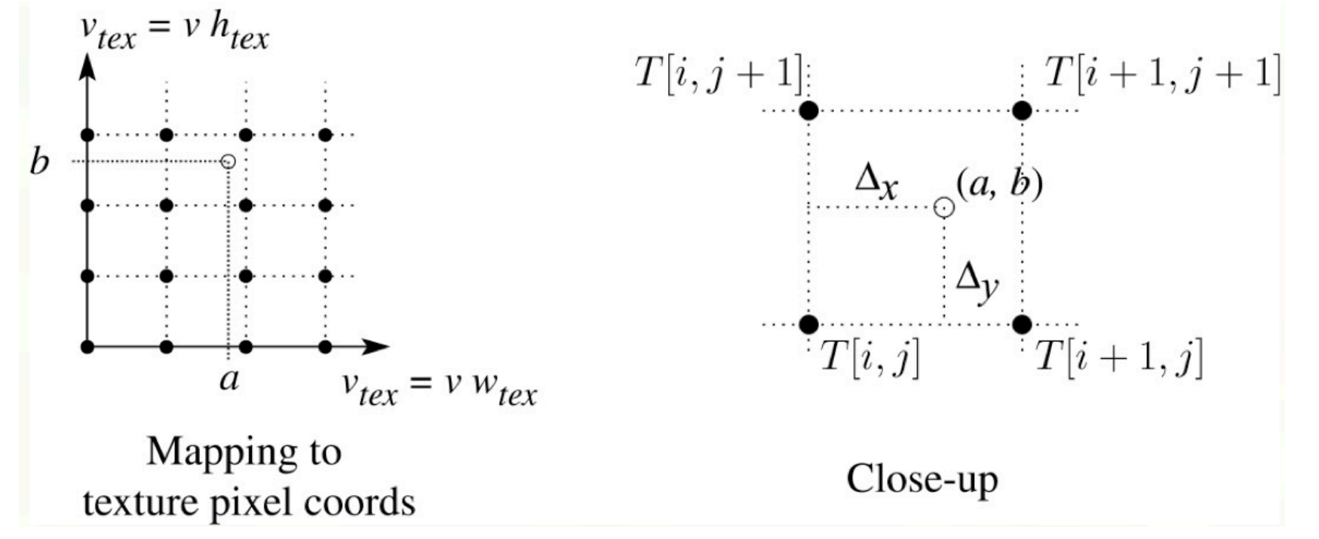
Magnificación
La imagen muestra artefactos porque cada elemento de la textura puede llegar a cubrir varios pixeles en la imagen renderizada.
La solución es aplicar una interpolación bilineal

